Slide 1



UBND QUẬN LONG BIÊN
TRƯỜNG MẦM NON HOA MỘC LAN
LĨNH VỰC PHÁT TRIỂN NHẬN THỨC
Đề tài: LQVH: Em yêu nhà em
Lứa tuổi: Mẫu giáo lớn (5 - 6 tuổi)
Năm học 2023-2024

Slide 2

Mục đích – yêu cầu
1. Kiến thức:
- Trẻ thuộc bài thơ, nhớ tên bài thơ, tên tác giả
- Trẻ hiểu được nội dung bài thơ “Em yêu nhà em” nói về tình yêu thiết tha của bạn nhỏ đối với ngôi nhà của mình
2. Kỹ năng:
- Rèn kỹ năng : Đọc thơ và trả lời câu hỏi mạch lạc, rõ ràng
- Phát triển kỹ năng ghi nhớ, ngôn ngữ
3. Thái độ:
- Hứng thú tham gia hoạt động.
- Giáo dục trẻ biết yêu quý ngôi nhà của mình.

Slide 3
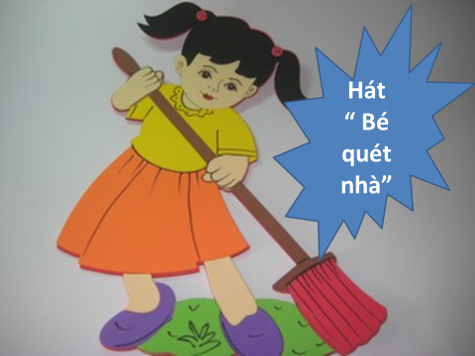

Slide 4
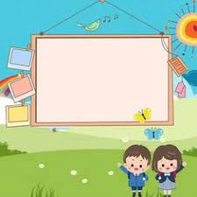
Kể tên một số loại nhà mà bé biết?

Slide 5
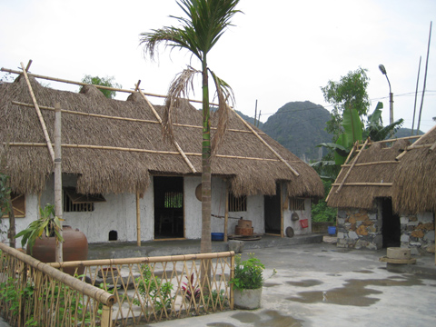
Nhà tranh

Slide 6
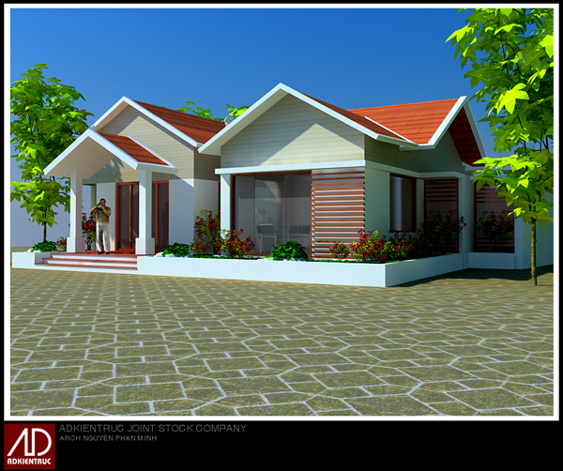
Nhà trệt

Slide 7
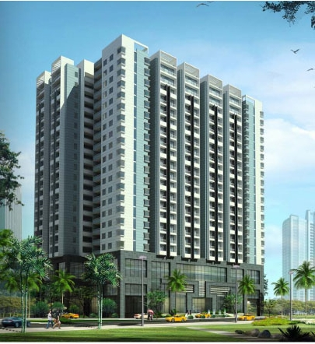
Chung cư

Slide 8
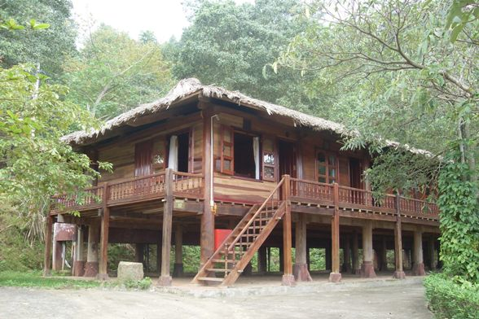
Nhà sàn

Slide 9
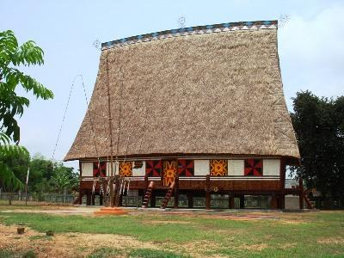
Nhà rông của người Tây Nguyên

Slide 10
Cô đọc mẫu bài thơ “Em yêu nhà em”

Slide 11

Em Yêu nhà em
Chẳng đâu bằng chính nhà em
Có đàn chim sẻ bên thềm líu lo
Có nàng gà mái hoa mơ
Cục ta cục tác khi vừa đẻ xong
Có bà chuối mật lưng ong
Có ông ngô bắp râu hồng như tơ
Có ao muống với cá cờ
Em là chị Tấm đợi chờ bống lên
Có đầm ngào ngạt hoa sen
Ếch con học nhạc dế mèn ngâm thơ
Dù đi xa thật là xa
Chẳng đâu vui được như nhà của em.
.

Slide 12
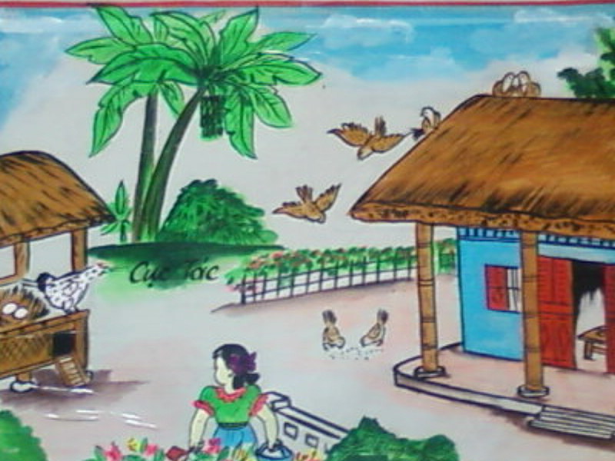
Em yêu nhà em

Slide 13
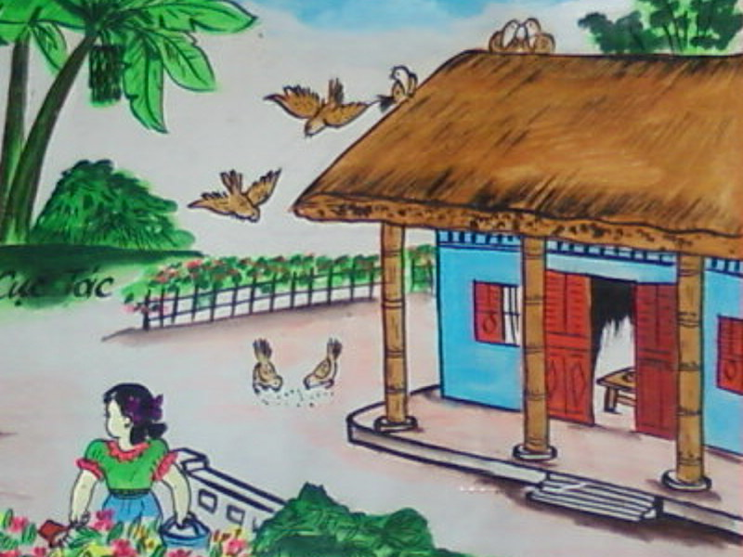
Chẳng đâu bằng chính nhà em
Có đàn chim sẻ bên thềm líu lo
Notes:
Sfgn

Slide 14
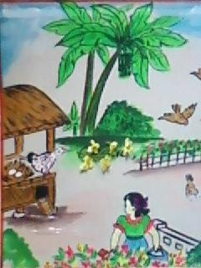

Có nàng gà mái hoa mơ
Cục ta cục tác khi vừa đẻ xong

Slide 15
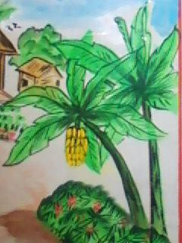
Có bà chuối mật lưng ong

Slide 16
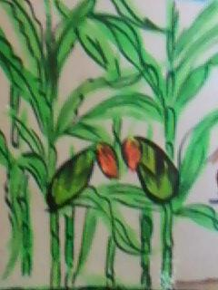
Có ông ngô bắp, râu hồng như tơ

Slide 17
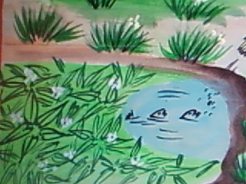
Có ao muống với cá cờ

Slide 18
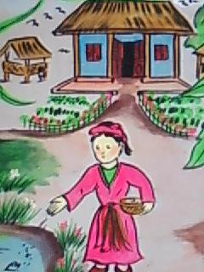
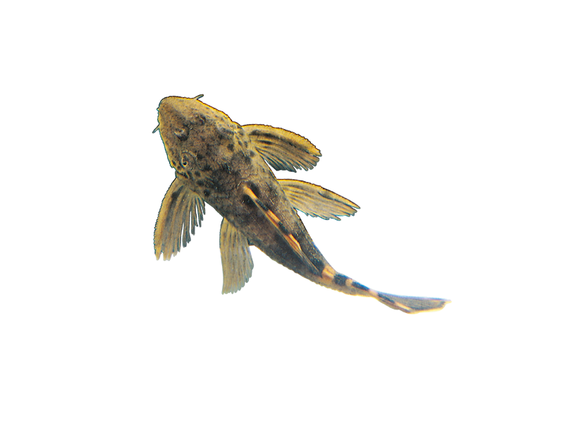
Em là Chị Tấm đợi chờ bống lên

Slide 19
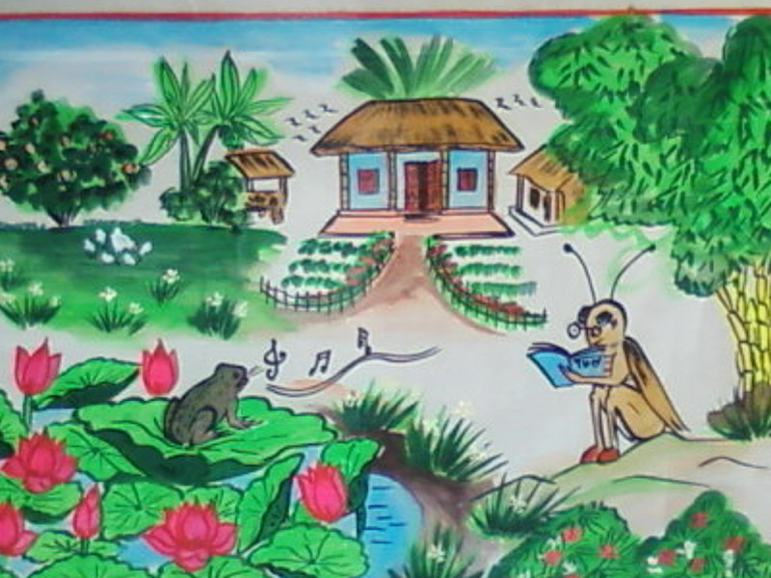
Dế mèn ngâm thơ
Ếch con học nhạc….
Có đầm ngào ngạt hoa sen

Slide 20
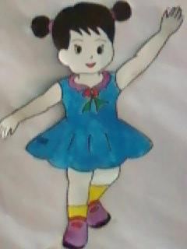
Dù đi xa thật là xa
Chẳng đâu vui được như nhà của em

